Slide 1
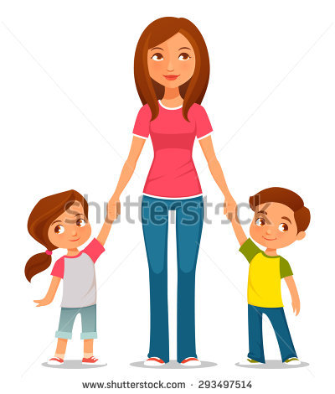
אַ
אִי

Slide 2
נַסֵּה שׁוּב...

Slide 3
יוֹפִי

Slide 4
אַ
אִי

Slide 5
נַסֵּה שׁוּב...

Slide 6
יוֹפִי

Slide 7
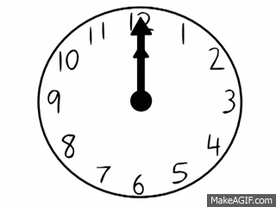
שַׁ
שִׁי

Slide 8
נַסֵּה שׁוּב...

Slide 9
יוֹפִי

Slide 10
שַׁ
שִׁי

Slide 11
נַסֵּה שׁוּב...

Slide 12
יוֹפִי

Slide 13
שַׁ
שִׁי

Slide 14
נַסֵּה שׁוּב...

Slide 15
יוֹפִי

Slide 16
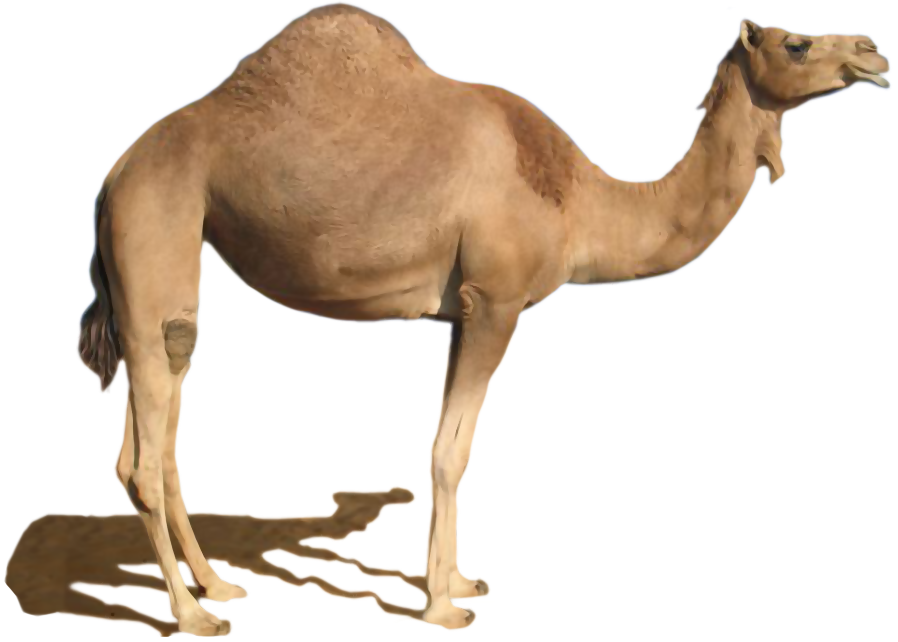
גַ
גִי

Slide 17
נַסֵּה שׁוּב...

Slide 18
יוֹפִי

Slide 19
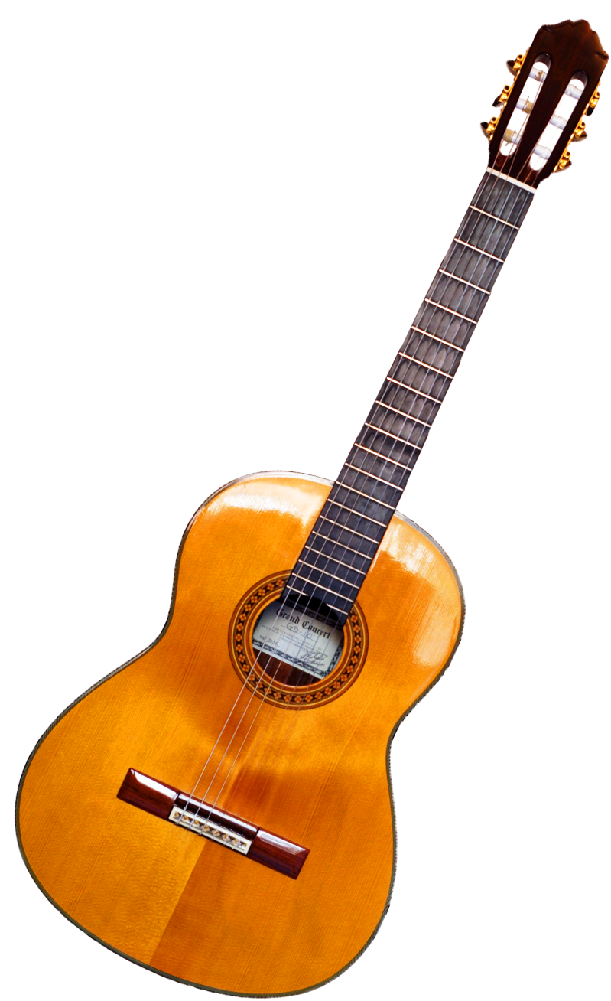
גַ
גִי

Slide 20
נַסֵּה שׁוּב...

Slide 21
יוֹפִי

Slide 22
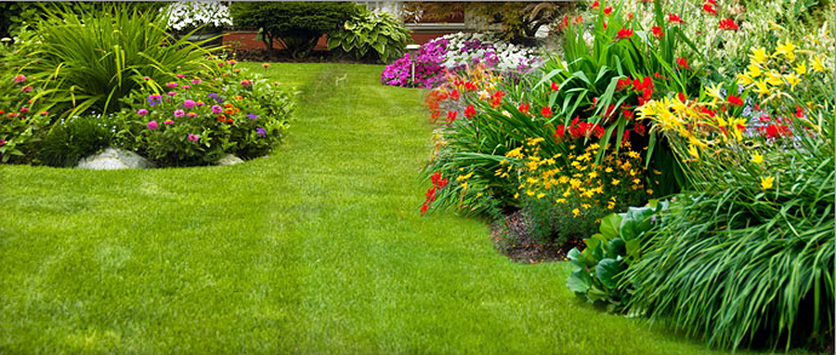
דַ
גִי

Slide 23
נַסֵּה שׁוּב...

Slide 24
יוֹפִי

Slide 25
סוֹף

